Slide 1
(Ⅰ)
(Ⅱ)
(Ⅲ)
(Ⅳ)

Slide 2
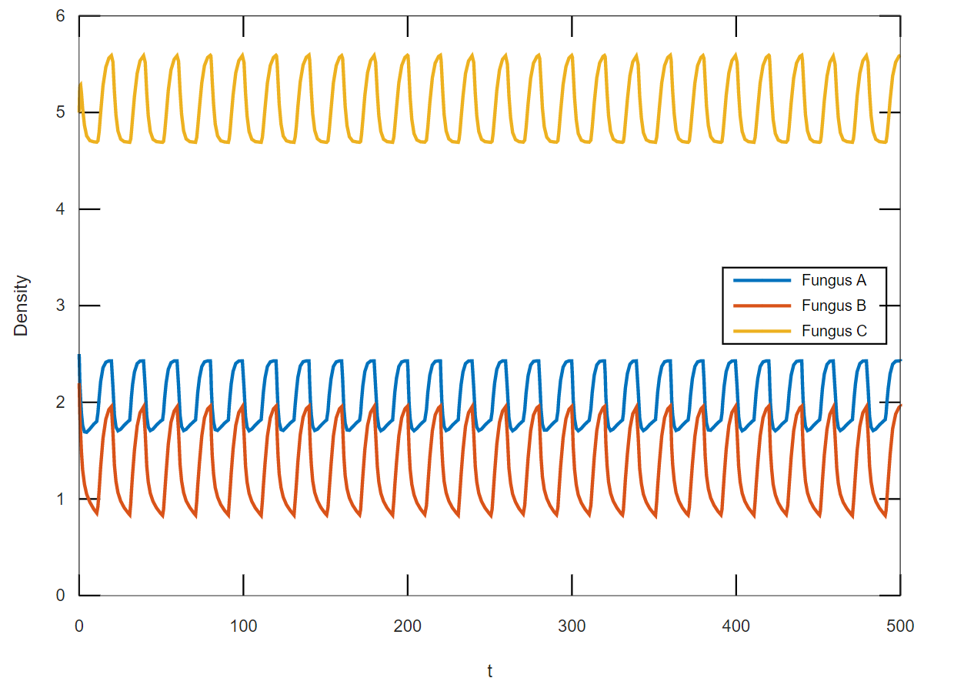

Slide 3
